Slide 1




GAZETKA BOŻONARODZENIOWA
Web Quest przeznaczony dla uczniów pierwszych klas gimnazjum w ramach zajęć z języka słowackiego i literatury.
Opracowała: Viera Dudičová

Slide 2
SPIS TREŚCI
1. Wstęp
2. Zadania
3. Proces
4. Źródła
5. Ocena
6. Podsumowanie
7. Poradnik dla nauczyciela

Slide 3

WSTĘP
Grudzień to czas oczekiwania na najpiękniejsze święta w roku, Boże Narodzenie.
Wszyscy w czasie adwentu postrzegamy codzienne życie trochę inaczej. Jakoś więcej dostrzegamy ludzi wokół siebie, błyszczące ozdoby cieszą nasze serca i mamy potrzebę zrobić coś pięknego dla innych ludzi.
Słuchamy świątecznych kolęd, które słychać dookoła, dzieci piszą listy do Jezuska, podświadomie życzymy sobie, aby zostały spełnione nasze pragnienia, modlimy się za naszych bliskich i dziękujemy im za wszystko co piękne i dobre! Nawet sobie nie zdajemy sprawy, ile piękna, pięknych myśli i dobrych gestów rodzi się w naszych głowach.
Chcemy wiedzieć jak ludzie przeżywają ten magiczny czas w innych częściach świata. Na podstawie naszych pragnień, wiedzy, obserwowania klimatu Bożego Narodzenia wspólnie stworzymy świąteczny numer gazetki.

Slide 4
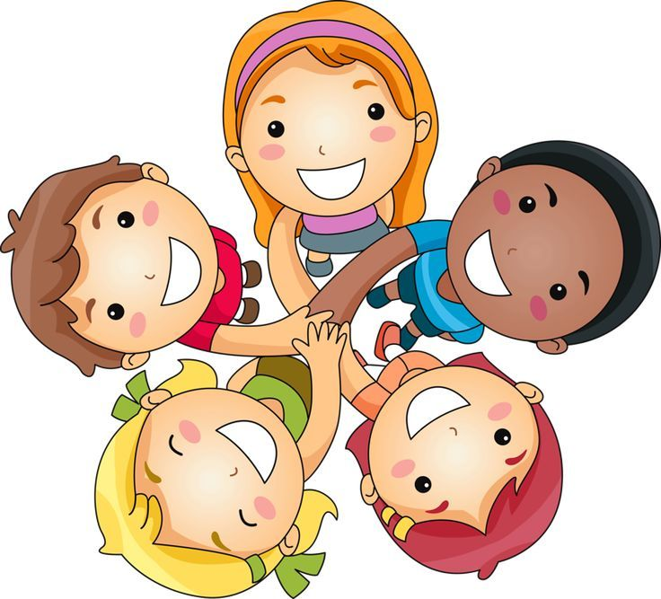
ZADANIE
Zadanie składa się z 2 części. W pierwszej części będziemy pracować w grupach, w drugiej to będzie praca indywidualna.
CZĘŚĆ – PRACA W GRUPACH:
Podzielimy się do 2 grup, zadaniem każdej grupy będzie opracować zadanie (z podziałem do grup pomoże nauczyciel.)

Slide 5

ZADANIE
GRUPA
Zadanie nr 1
Waszym zadaniem będzie przygotować prezentację, tematem której będzie to, jak obchodzą święta Bożego Narodzenia w innych krajach oraz jakie są zwyczaje i tradycję
świąteczne w naszym kraju.
Zadanie nr 2
W tej części zadania będziecie wyszukiwać i możecie również sami wymyśleć bożonarodzeniowe życzenia i wierszyki. Z nich stworzymy krótką książeczkę, która będzie częścią prezentacji.

Slide 6
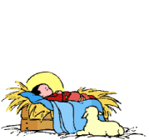
ZADANIE
2. GRUPA
Zadanie nr 1
Waszym zadaniem będzie przygotować prezentację o tym, gdzie sięgają korzenie tych świąt
– Spojrzenie wsteczne.
Zadanie nr 2
W zadaniu tym będziemy wyszukiwać świąteczne prawa Murphie-go i stworzymy swoje własne życzenia świąteczne. Podobnie jak pierwsza grupa stworzymy książkę, która będzie częścią prezentacji.

Slide 7

ZADANIE
2 część– PRACA INDYWIDUALNA:
Twórczość własna
Po ukończeniu prezentacji spróbujemy stworzyć swoją modlitwę i narysować do niej obrazek. Modlitwa stanie się również częścią prezentacji.

Slide 8
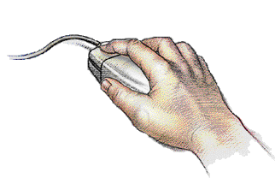
PROCES
PLAN DZIAŁANIA
1 aż 2 tydzień roboczy:
(praca w grupach)
• Zapoznanie się z treścią zadania
• Zapoznanie się z zasadami pracy ze źródłami internetowymi i innymi źródłami, wybór najważniejszych informacji i źródeł.
• Realizacja planu roboczego w obu grupach, biorąca pod uwagę wymaganą treść.

Slide 9
PROCES
PLAN DZIAŁALNOŚCI
3 tydzień roboczy:
(praca w grupach)
Opracowanie zadań grupowych
Przygotowanie prezentacji multimedialnej
4 tydzień roboczy:
(indywidualna praca uczniów w domu)
Opracowanie zadań indywidualnych – własna twórczość– modlitwa, ilustracja
Ukończenie prezentacji
Prezentacja zadania na forum klasowym

Slide 10
PROCES
Informację potrzebne do realizacji poszczególnych zadań wyszukajcie na poszczególnych stronach lub na innych znanych stronach.
Prezentacje przygotujecie za pomocą programu PowerPoint.
Praca ma być estetyczna, piękna i ciekawa.
Prezentacja powinna zawierać:
1. Temat (dla każdej grupy inny)
2. Imiona i nazwiska uczniów, którzy ją przygotowali
Każda grupa będzie samodzielnie prezentować swoją pracę przed całą klasą.

Slide 11
PROCES
Z przygotowanych prezentacji można stworzyć również papierową formę gazety.
Przy poszczególnych częściach zadania mogą pomagać bliski – rodzice, dziadkowie, rodzeństwo.
W części praca indywidualna– własna twórczości przy pisaniu modlitwy i stworzeniu własnej ilustracji wyrazicie własne emocje, które wynikają z atmosfery dni świątecznych.
Praca powinna zawierać:
1. Imię i nazwisko
2. Klasę
3. Wiek
4. Może być i nazwa ilustracji

Slide 12
Źródła
https://pl.wikipedia.org/wiki/Bo%C5%BCe_Narodzenie
https://www.tatento.pl/a/615/swieta-bozego-narodzenia-tradycje
http://www.dobresobie.pl/ciekawostki/164/ile-ciekawego-czai-sie-w-temacie-swiat-bozego-narodzenia
https://businessinsider.com.pl/lifestyle/podroze/swieta-bozego-narodzenia-na-swiecie-rozne-tradycje/r4tbn92
https://dziennikbaltycki.pl/jak-wygladaja-swieta-w-innych-krajach-bozonarodzeniowa-podroz-po-swiecie/ar/726501
https://gazetalubuska.pl/koledy-i-ich-historia-skad-sie-wziely-koledy-kto-i-jak-je-tworzyl-kto-pisal-do-nich-muzyke/ar/13753294

Slide 13

OCENA
Ilość punktów | 1 | 2 | 3
Treść prezentacji w formacie Power Point | Mało informacji, które nie są związane z tematem. Słabe wykorzystanie źródeł. | Dużo informacji, które związane są z tematem. Dobre wykorzystanie źródeł. | Wyczerpujące informacje, które związane są z tematem, wykorzystanie wszystkich określonych źródeł, ewentualnie innych materiałów źródłowych.
Estetyka prezentacji | Praca mało czytelna, nieestetyczna. Złe rozplanowanie informacji na stronie. Brak elementów graficznych. | Praca czytelna i estetyczna. Dobre rozplanowanie informacji na stronie. | Praca estetyczna, czytelna, przejrzysta, motywująca do zapoznania się z treścią. Dobre rozplanowanie informacji. Odpowiednia grafika.

Slide 14
OCENA
Ilość punktów | 1 | 2 | 3
Zaangażowanie grupy do pracy i zdolność współpracy | Brak zaangażowania wszystkich członków grupy i słaba kreatywna współpraca. Słaba współpraca. | Dobre zaangażowanie wszystkich członków grupy. Współpraca na zadawalającym poziomie. | Dobre zaangażowanie wszystkich członków grupy. Wzajemne motywowanie się do pracy. Zdolność współpracy grupowej na bardzo dobrym poziomie.
Prezentacja | Prezentacja czytana. Brak odpowiedzi na pytania nauczyciela i innych uczniów. | Prezentacja częściowo mówiona z pamięci, częściowo czytana. Brak zadawalających odpowiedzi na pytania nauczyciela i uczniów. | Prezentacja mówiona z pamięci. Odpowiednie odpowiedzi na pytania nauczyciela. Ambitne podejście do prezentacji.

Slide 15
OCENA
PUNKTY | OCENA
12-11 | celujący
10-9 | Bardzo dobry
8-7 | dobry
6-5 | dostateczny
‹4 | niedostateczny

Slide 16
PODSUMOWANIE
Wspólnie dowiedzieliście się o pochodzeniu Bożego Narodzenia, o zwyczajach i symbolach krajowych i zagranicznych.
Za pomocą stron internetowych odwiedziliście poszczególne kraje i dowiedzieliście się o nich ciekawe informację.
Poznaliście kulturę, tradycję i zwyczaje różnych części naszego kraju.
W ramach projektu mieliście możliwość poznać różne źródła internetowe i poznać zasady bezpiecznego korzystania z internetu.
Poznaliście zasady współpracy w grupie, zasady aktywnej komunikacji.
Nauczyliście się, że dzięki korzystaniu z źródeł internetowych można wyrobić sobie własną opinię.

Slide 17

Podsumowanie
Poznaliście różne źródła internetowe, dzięki którym udało Wam się spełnić swoje zadanie.
Poznaliście zasady występów publicznych.
Nauczyliście się odpowiedzialności przy zdobywaniu informacji i ich przetwarzaniu.
Mieliście możliwość własnej twórczości i jej prezentacji.
Dowiedzieliście się ile pracy i czasu wymaga samodzielne tworzenie.

Slide 18

PORADNIK DLA NAUCZYCIELA
Przed rozpoczęciem projektu należy zapoznać uczniów z treścią zadania i dostosować sposób komunikacji do możliwości uczniów.
Uczniów należy zapoznać ze zasadami bezpiecznego korzystania z internetu. Nauczyciel powinien wraz z uczniami przejrzeć źródła internetowe, które ich umożliwią zrozumieć.
Pierwszą część projektu, wyszukiwanie informacji, powinni uczniowie zrealizować częściowo lub w całości na lekcjach w szkole. Nauczyciel powinien pomagać im wybrać odpowiednie informację oraz realizować projekt (prezentację).

Slide 19
PORADNIK DLA
NAUCZYCIELA
Uczniowie wspólnie przygotują prezentację w programie Power Point, która zawierać będzie informację na temat Bożego Narodzenia, zwyczajów, symbolów, tradycji, korzeniach w naszym kraju, jak i zagranicą
Uczniowie poszczególne informację uzupełnią fotografiami
Druga część – własna twórczość, uczniowie realizują w domu, ale również w szkole (nauczyciel przy tym pomaga)
Pod koniec uczniowie wspólnie prezentują swoją pracę
W zależności od możliwości uczniów ma nauczyciel na realizację projektu 2-4 tygodnie (wraz z prezentacją projektu)

